Slide 1
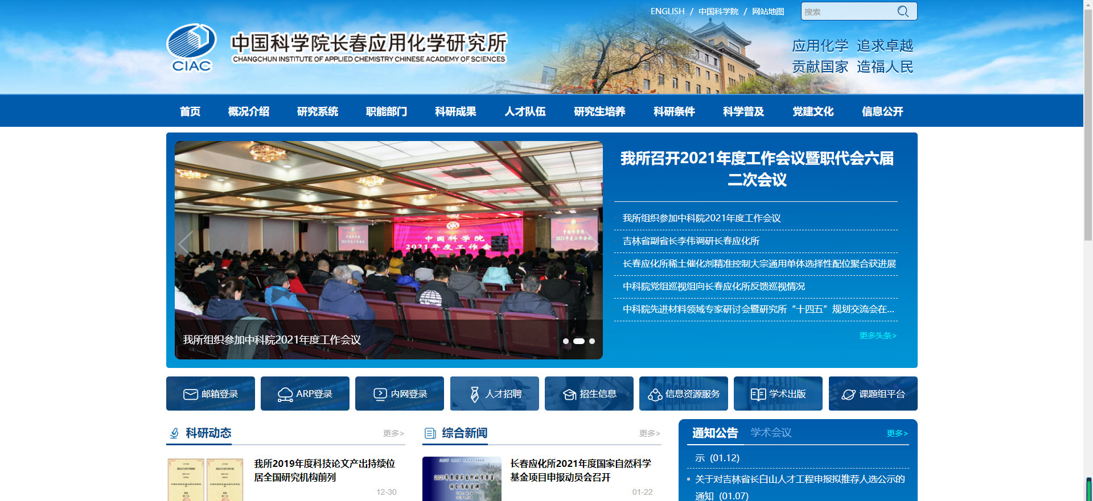
条件保障处
大型科研仪器设备服务平台设备查询介绍
所主页点击内网登录

Slide 2
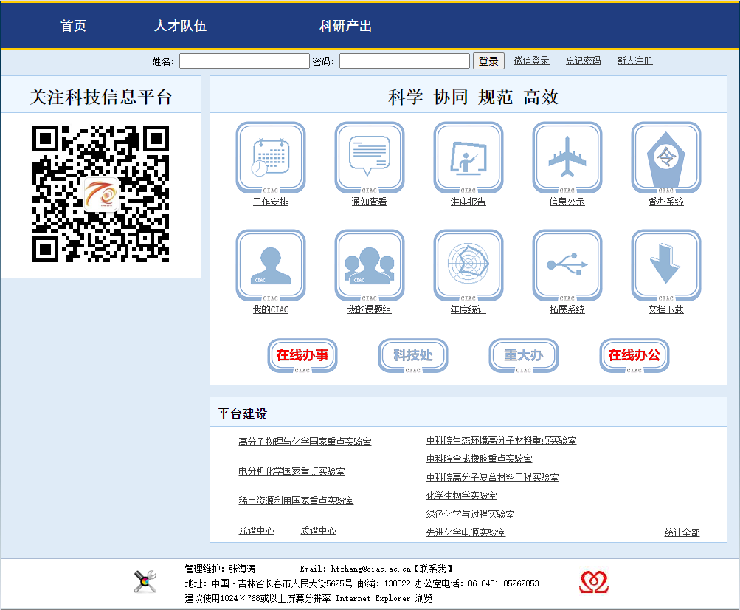
登陆内网

Slide 3
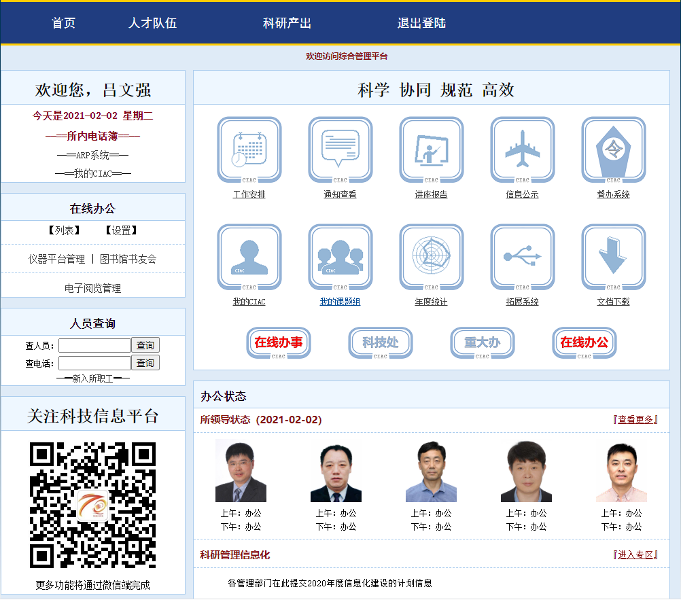
点击拓展系统

Slide 4
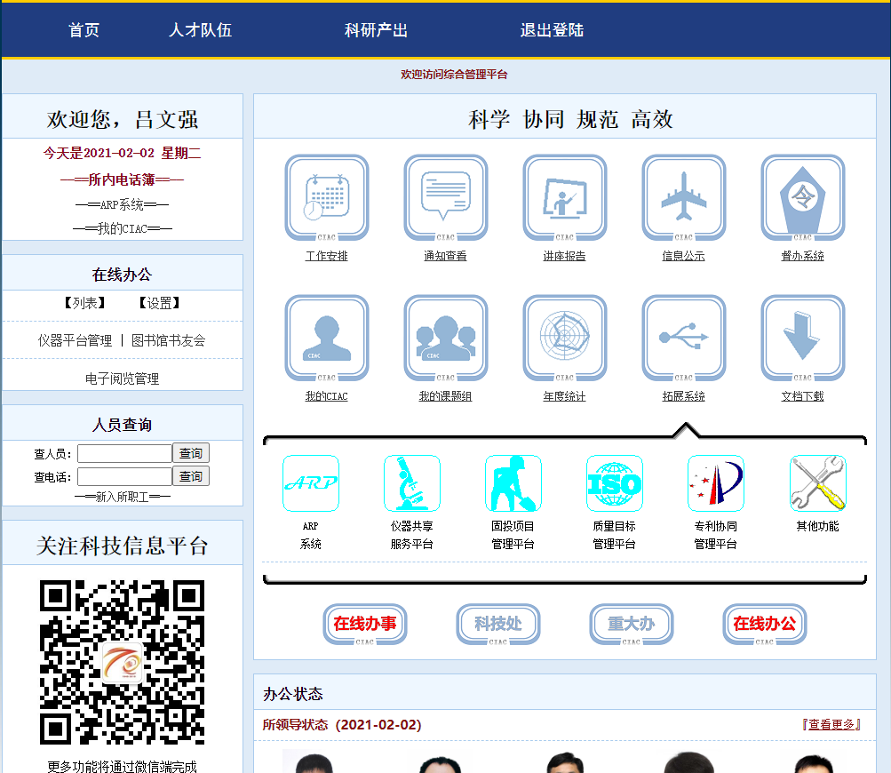
仪器共享服务平台

Slide 5
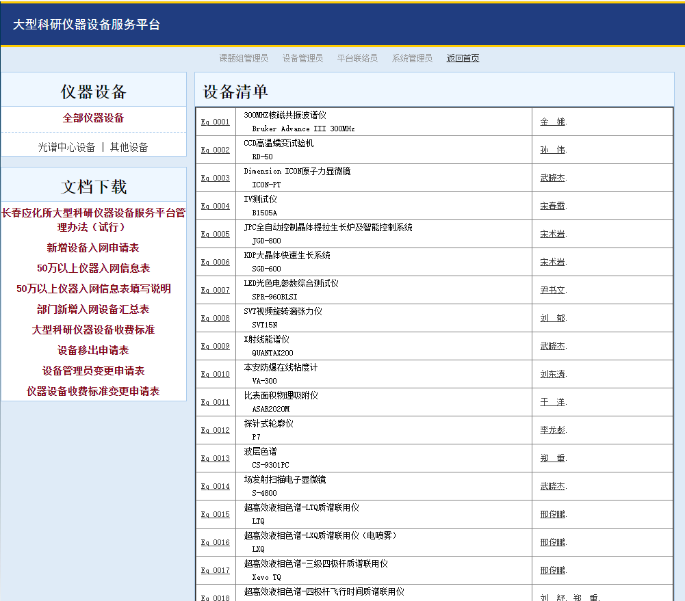
平台所有开放共享设备清单

Slide 6
仪器编号
仪器名称及型号
仪器管理员
平台设备清单
仪器平台规章制度及相关表格

Slide 7
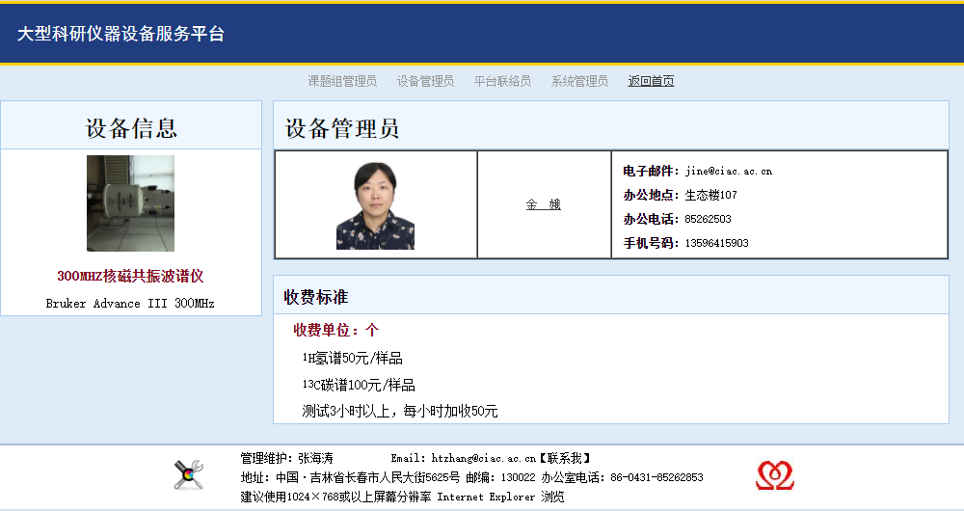
设备信息界面
仪器管理员的邮箱及办公电话
点击设备编号
收费标准

Slide 8
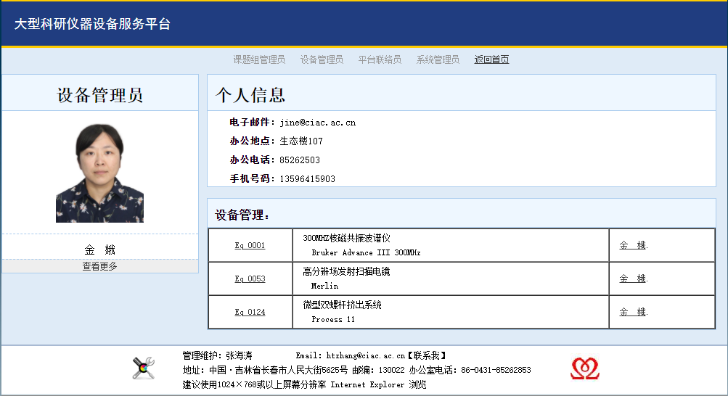
点击仪器管理员
仪器管理员界面
仪器管理员的邮箱及办公电话
该管理员负责的共享仪器

